Slide 1
Calculs et automatismes
Convexité

Slide 2
Convexité
1
Dérivée seconde (1)
Dériver deux fois la fonction f définie sur ℝ par :
f(x) = e^{–3x}+2.

Slide 3
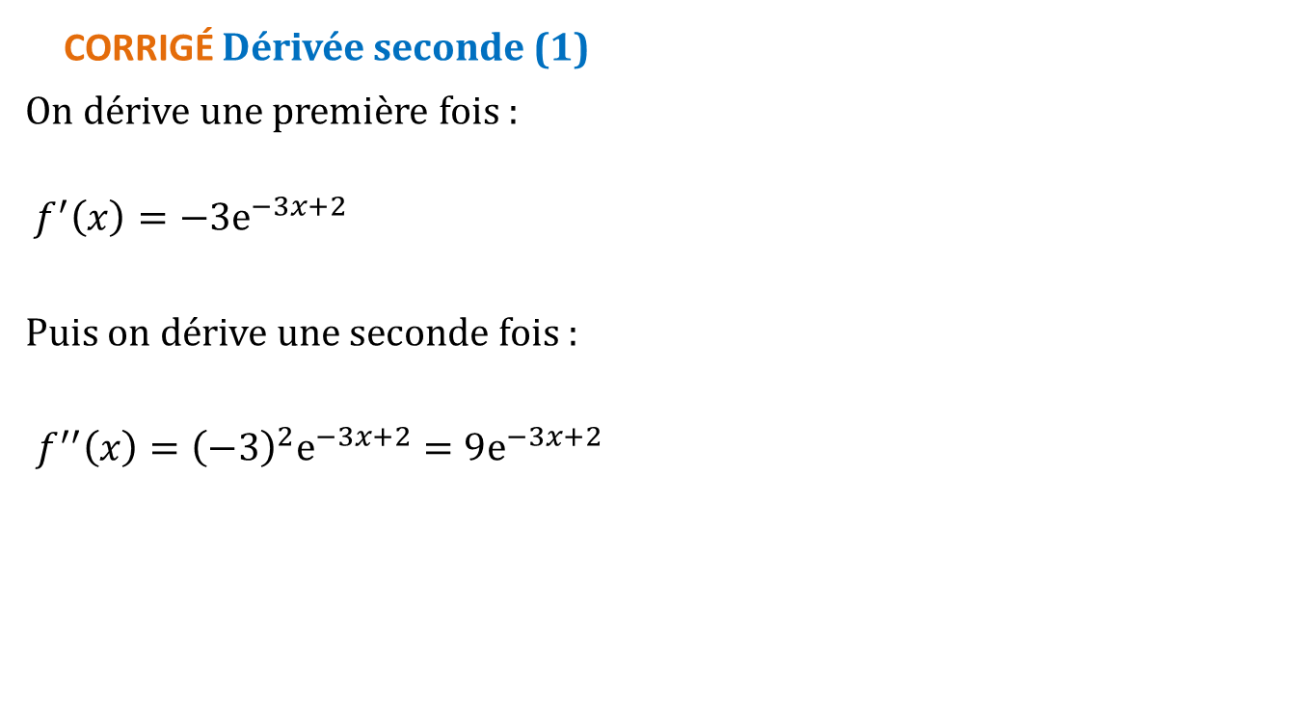
Convexité
1
CORRIGÉ Dérivée seconde (1)
On dérive une première fois :
$$f^{′}\left(x\right)=−3e^{−3x+2}$$
Puis on dérive une seconde fois :
$f^{′′}\left(x\right)={\left(−3\right)}^{2}e^{−3x+2}=9e^{−3x+2}$

Slide 4
Convexité
Dérivée seconde (2)
Dériver deux fois la fonction la fonction g définie sur ]0 ; +∞[
par g(x) = ln (3x + 1).
2

Slide 5
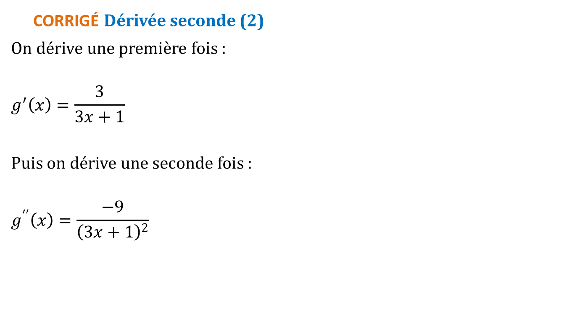
Convexité
CORRIGÉ Dérivée seconde (2)
On dérive une première fois :
$$g^{′}\left(x\right)=\frac{3}{3x+1}$$
Puis on dérive une seconde fois :
$$g^{′′}\left(x\right)=\frac{−9}{{\left(3x+1\right)}^{2}}$$
2

Slide 6
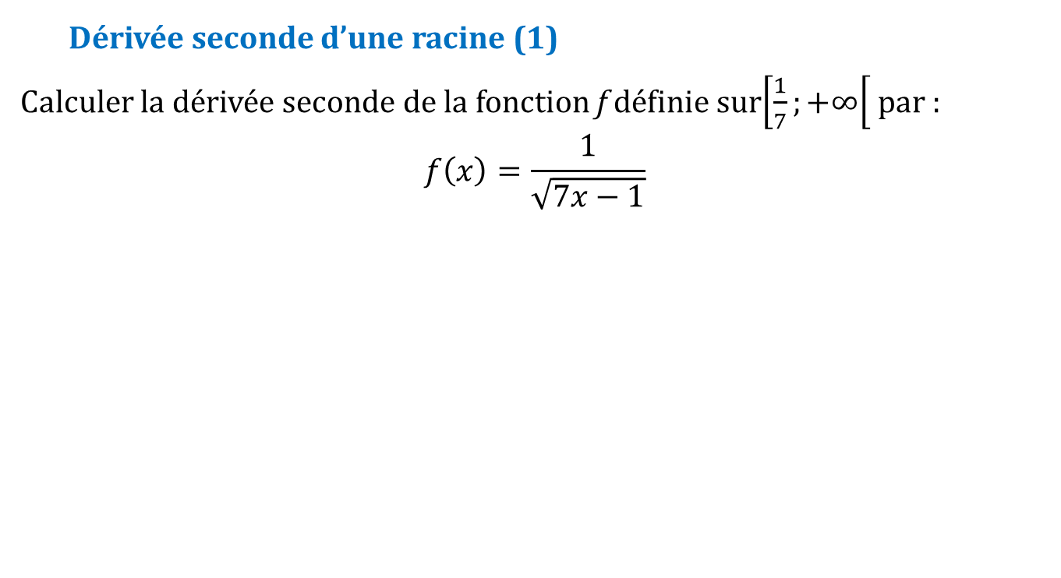
Convexité
Dérivée seconde d’une racine (1)
Calculer la dérivée seconde de la fonction f définie sur$\left[\frac{1}{7};+∞\right[$ par :
$$f\left(x\right)=\frac{1}{\sqrt{7x−1}}$$
3

Slide 7
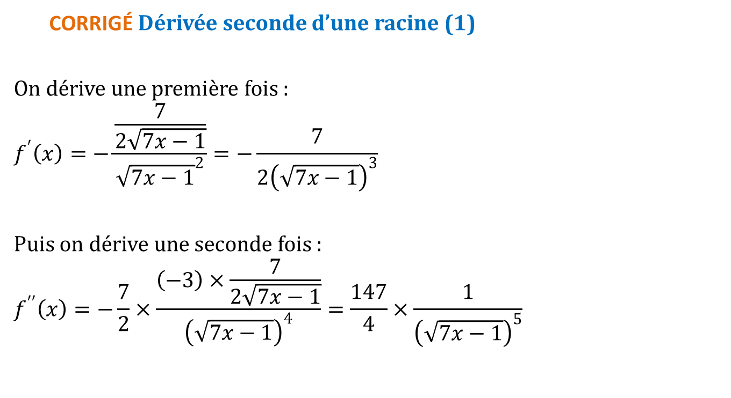
Convexité
CORRIGÉ Dérivée seconde d’une racine (1)
On dérive une première fois :
$$f^{′}\left(x\right)=−\frac{\frac{7}{2\sqrt{7x−1}}}{{\sqrt{7x−1}}^{2}}=−\frac{7}{2{\left(\sqrt{7x−1}\right)}^{3}}$$
Puis on dérive une seconde fois :
$$f^{′′}\left(x\right)=−\frac{7}{2}×\frac{\left(−3\right)×\frac{7}{2\sqrt{7x−1}}}{{\left(\sqrt{7x−1}\right)}^{4}}=\frac{147}{4}×\frac{1}{{\left(\sqrt{7x−1}\right)}^{5}}$$
3

Slide 8
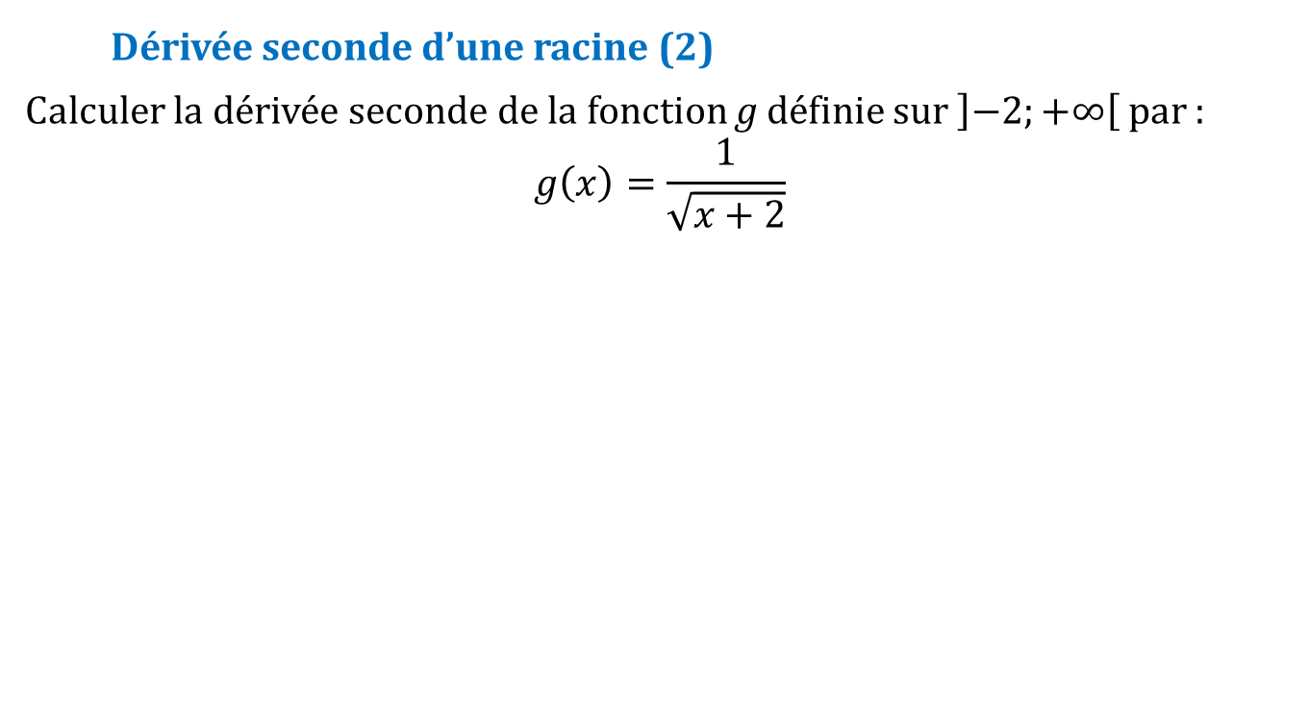
Convexité
Dérivée seconde d’une racine (2)
Calculer la dérivée seconde de la fonction g définie sur $\left]−2;+∞\right[$ par :
$$g\left(x\right)=\frac{1}{\sqrt{x+2}}$$
4

Slide 9
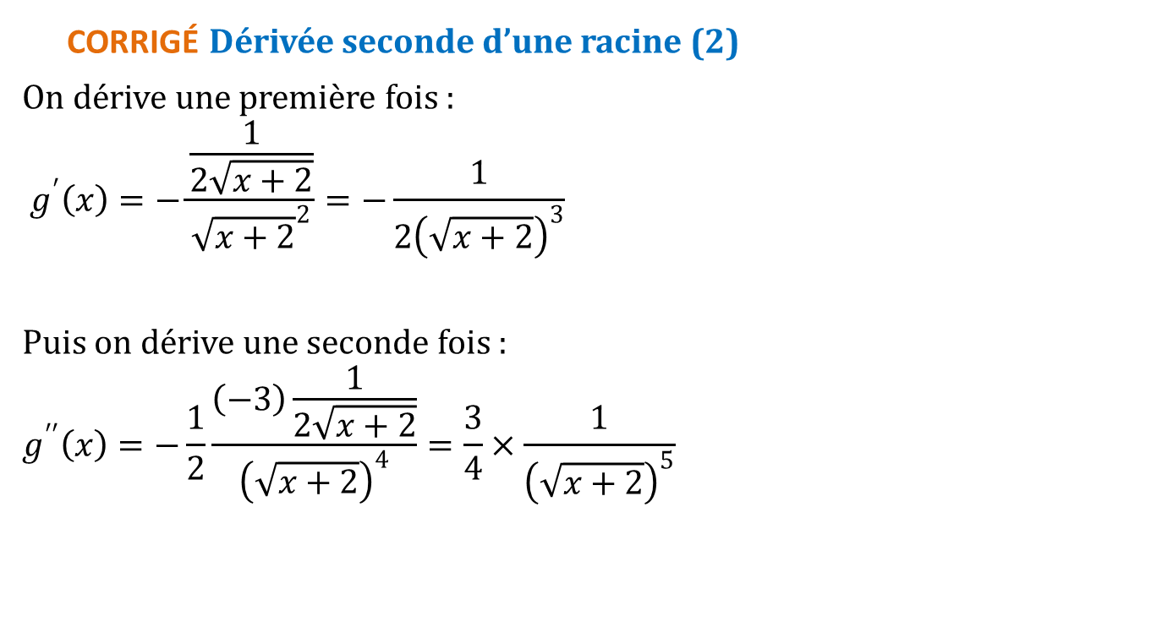
Convexité
CORRIGÉ Dérivée seconde d’une racine (2)
On dérive une première fois :
$$g^{′}\left(x\right)=−\frac{\frac{1}{2\sqrt{x+2}}}{{\sqrt{x+2}}^{2}}=−\frac{1}{2{\left(\sqrt{x+2}\right)}^{3}}$$
Puis on dérive une seconde fois :
$$g^{′′}\left(x\right)=−\frac{1}{2}\frac{\left(−3\right)\frac{1}{2\sqrt{x+2}}}{{\left(\sqrt{x+2}\right)}^{4}}=\frac{3}{4}×\frac{1}{{\left(\sqrt{x+2}\right)}^{5}}$$
4

Slide 10
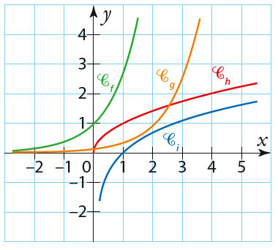
Convexité
Convexité (1)
Parmi les courbes suivantes, lesquelles sont représentatives de fonctions convexes ?
5

Slide 11
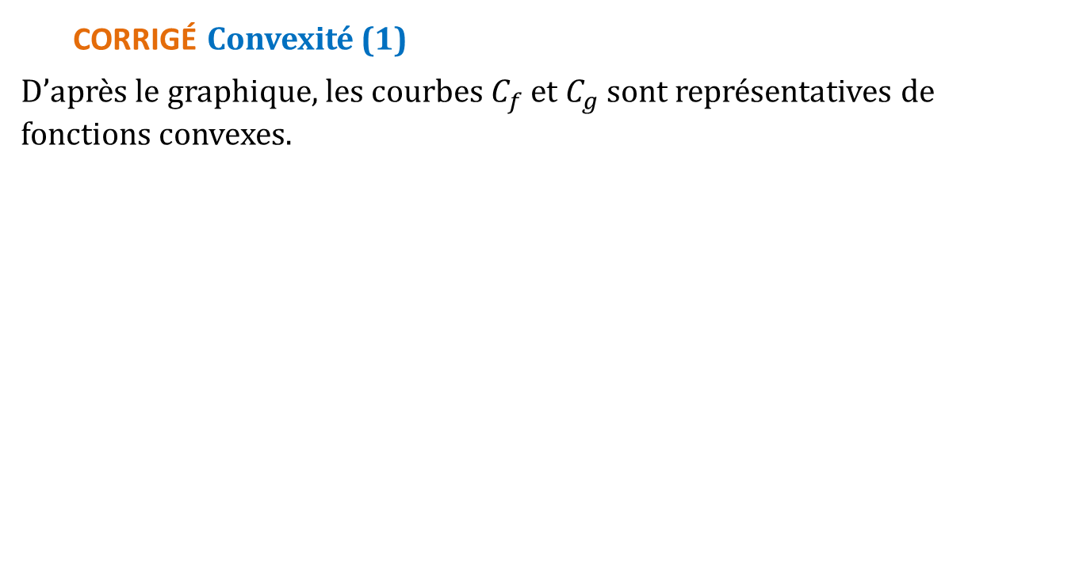
Convexité
CORRIGÉ Convexité (1)
D’après le graphique, les courbes $C_{f}$ et $C_{g}$ sont représentatives de fonctions convexes.
5

Slide 12
Convexité
Somme de deux fonctions convexes
L’affirmation suivante est-elle vraie
ou fausse ?
La somme de deux fonctions convexes
est convexe.
6
V | F
◻ | ◻

Slide 13
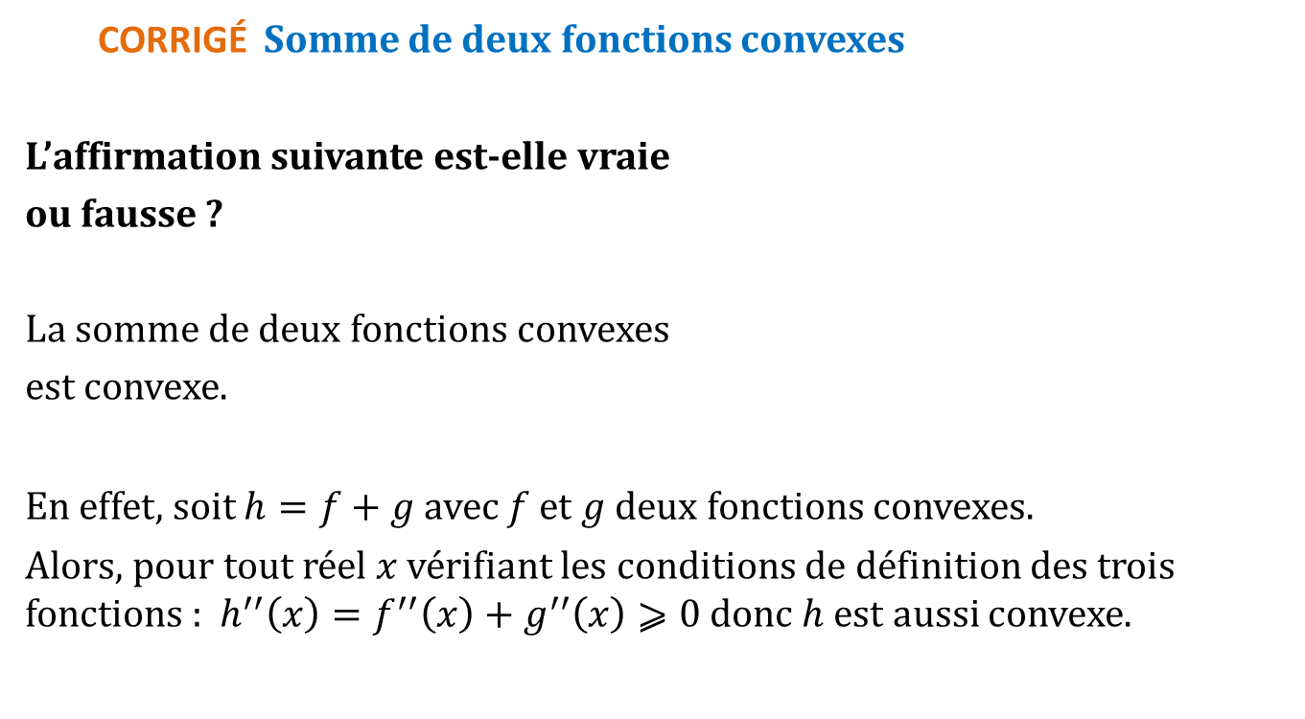
Convexité
6
CORRIGÉ Somme de deux fonctions convexes
L’affirmation suivante est-elle vraie
ou fausse ?
La somme de deux fonctions convexes
est convexe.
En effet, soit $h=f+g$ avec $f$ et $g$ deux fonctions convexes.
Alors, pour tout réel $x$ vérifiant les conditions de définition des trois fonctions : $h^{′′}\left(x\right)=f^{′′}\left(x\right)+g^{′′}\left(x\right)⩾0$ donc $h$ est aussi convexe.
V | F
☑ | ◻

Slide 14
Convexité
Convexité (2)
L’affirmation suivante est-elle vraie
ou fausse ?
Si f est convexe alors – f est concave.
7
V | F
◻ | ◻

Slide 15
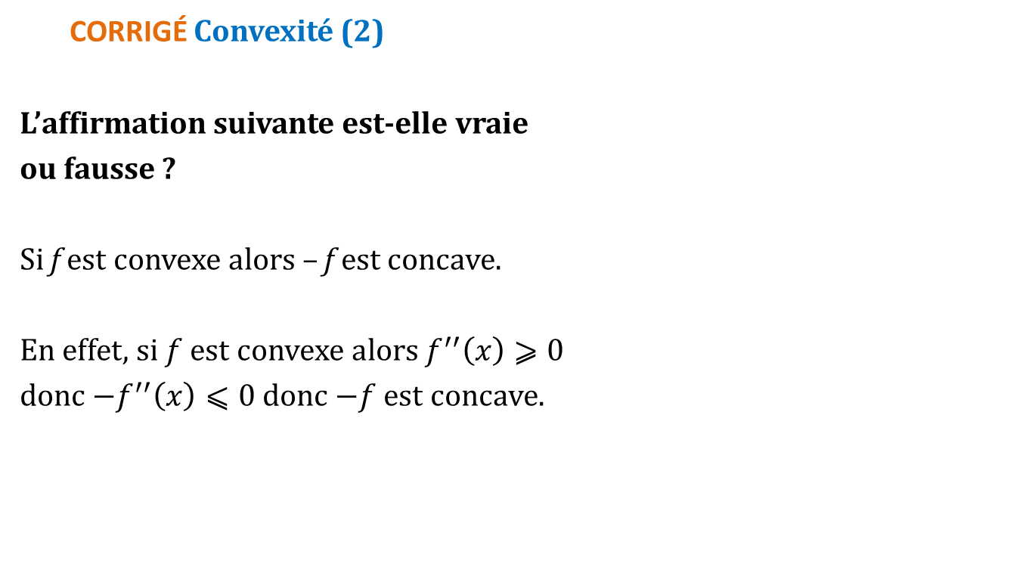
Convexité
CORRIGÉ Convexité (2)
L’affirmation suivante est-elle vraie
ou fausse ?
Si f est convexe alors – f est concave.
En effet, si $f$ est convexe alors $f^{′′}\left(x\right)⩾0$
donc $−f^{′′}\left(x\right)⩽0$ donc $−f$ est concave.
7
V | F
☑ | ◻

Slide 16
Convexité
Fonctions
L’affirmation suivante est-elle vraie
ou fausse ?
Les fonctions affines sont des fonctions convexes
et concaves.
8
V | F
◻ | ◻

Slide 17
Convexité
CORRIGÉ Fonctions
L’affirmation suivante est-elle vraie
ou fausse ?
Les fonctions affines sont des fonctions convexes
et concaves.
En effet, les fonctions affines ont leurs dérivées
secondes nulles, donc à la fois positives et négatives.
Donc elles sont à la fois convexes et concaves.
8
V | F
☑ | ◻

Slide 18
Convexité
Exemples de fonctions convexes et concaves
Donner un exemple de fonction convexe
et un exemple de fonction concave.
9

Slide 19
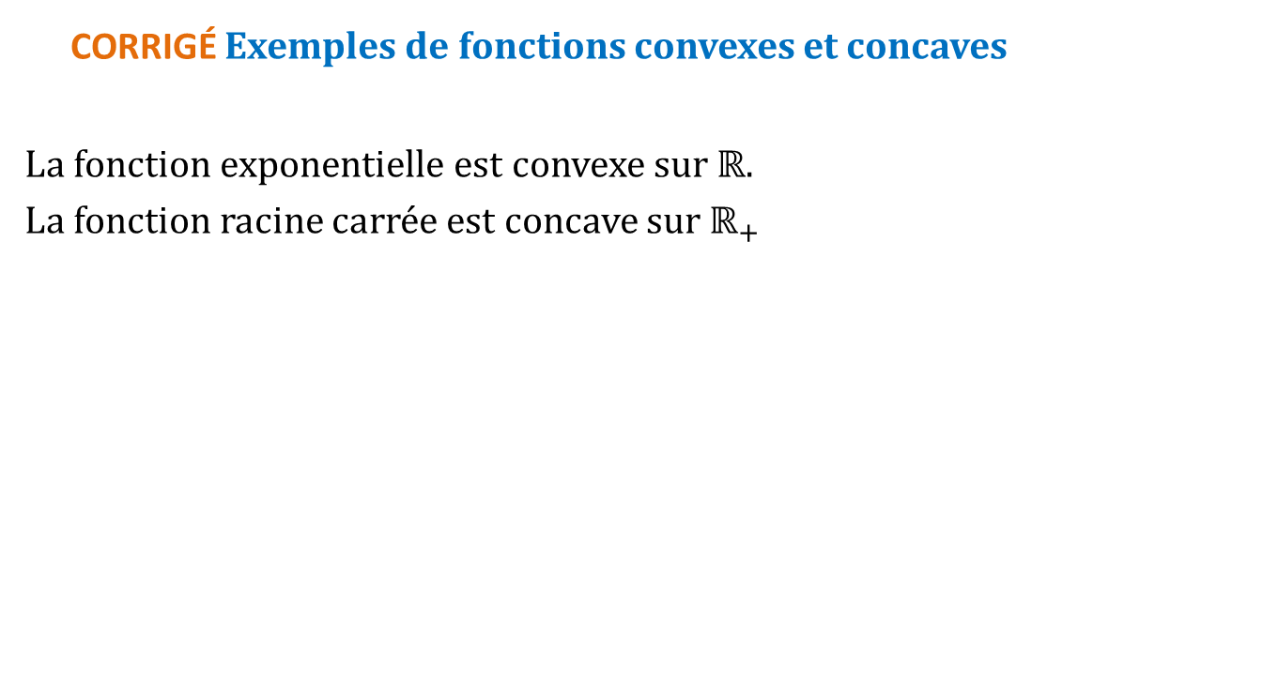
Convexité
CORRIGÉ Exemples de fonctions convexes et concaves
La fonction exponentielle est convexe sur $ℝ$.
La fonction racine carrée est concave sur $ℝ_{+}$
9

Slide 20
Convexité
Exemple de point d’inflexion
Donner un exemple de courbe présentant un point d’inflexion.
10

Slide 21
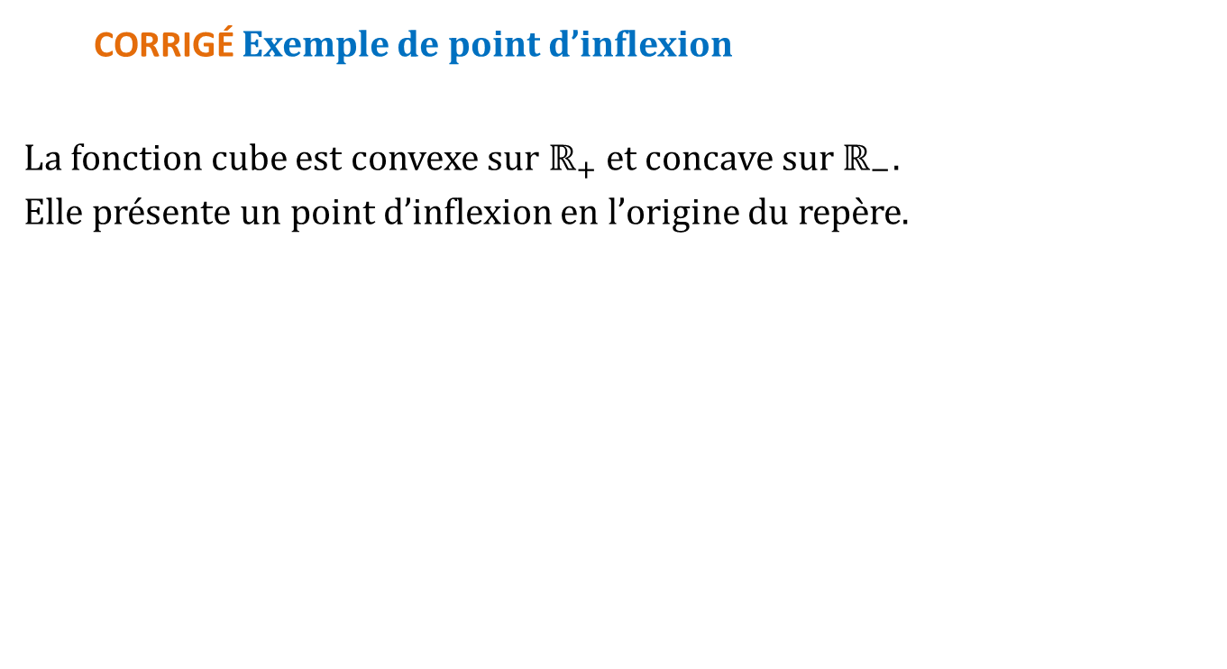
Convexité
CORRIGÉ Exemple de point d’inflexion
La fonction cube est convexe sur $ℝ_{+}$ et concave sur $ℝ_{−}.$
Elle présente un point d’inflexion en l’origine du repère.
10

Slide 22
Convexité
Cube
Choisir la (les) bonne(s) réponse(s).
La fonction x ↦ x³ + 2 est :
(a) croissante sur ]– ∞ ; 0].
(b) décroissante sur ]– ∞ ; 0].
(c) convexe sur ]– ∞ ; 0].
(d) concave sur ]– ∞ ; 0].
11

Slide 23
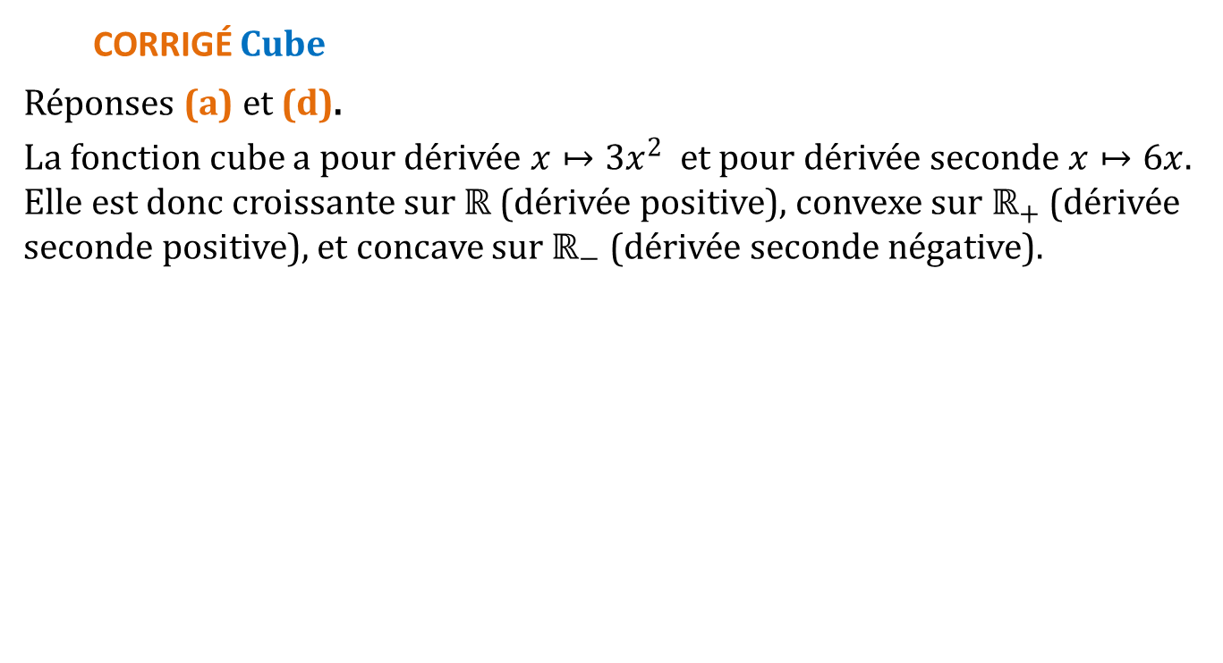
Convexité
CORRIGÉ Cube
Réponses (a) et (d).
La fonction cube a pour dérivée $x↦3x^{2}$ et pour dérivée seconde $x↦6x$. Elle est donc croissante sur $ℝ$ (dérivée positive), convexe sur $ℝ_{+}$ (dérivée seconde positive), et concave sur $ℝ_{−}$ (dérivée seconde négative).
11

Slide 24
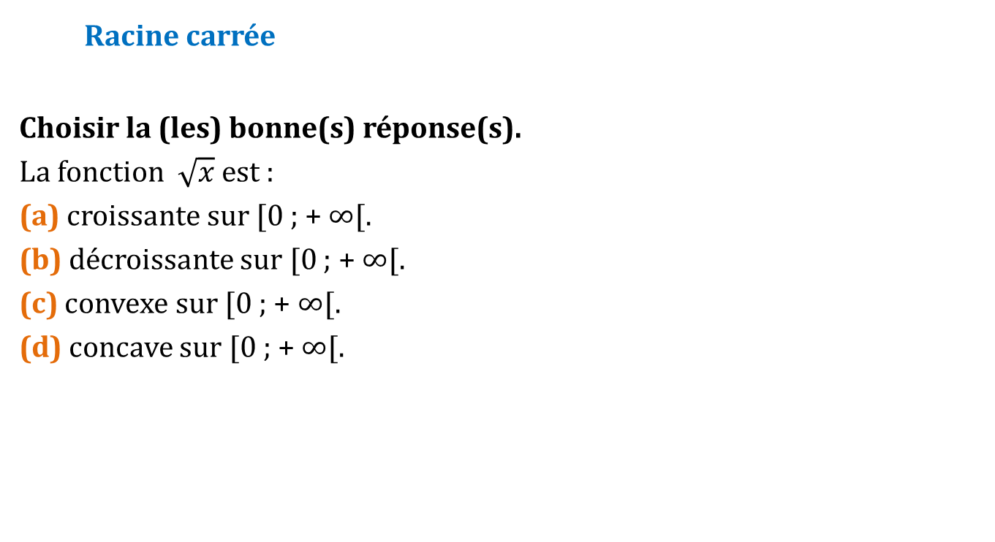
Convexité
Racine carrée
Choisir la (les) bonne(s) réponse(s).
La fonction $\sqrt{x}$est :
(a) croissante sur [0 ; + ∞[.
(b) décroissante sur [0 ; + ∞[.
(c) convexe sur [0 ; + ∞[.
(d) concave sur [0 ; + ∞[.
12

Slide 25
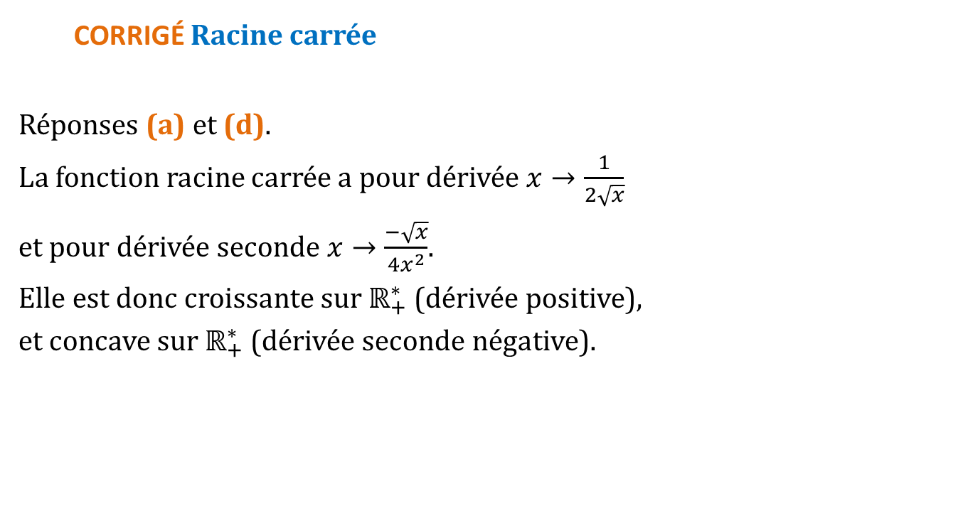
Convexité
CORRIGÉ Racine carrée
Réponses (a) et (d).
La fonction racine carrée a pour dérivée $x→\frac{1}{2\sqrt{x}}$
et pour dérivée seconde $x→\frac{−\sqrt{x}}{4x^{2}}$.
Elle est donc croissante sur $ℝ_{+}^{∗}$ (dérivée positive),
et concave sur $ℝ_{+}^{∗}$ (dérivée seconde négative).
12

Slide 26
Convexité
Puissance
Choisir la (les) bonne(s) réponse(s).
La fonction x ↦ – 2x⁵ est :
(a) croissante sur ]0 ; + ∞[.
(b) décroissante sur ]0 ; + ∞[.
(c) convexe sur ]0 ; + ∞[.
(d) concave sur ]0 ; + ∞[.
13

Slide 27
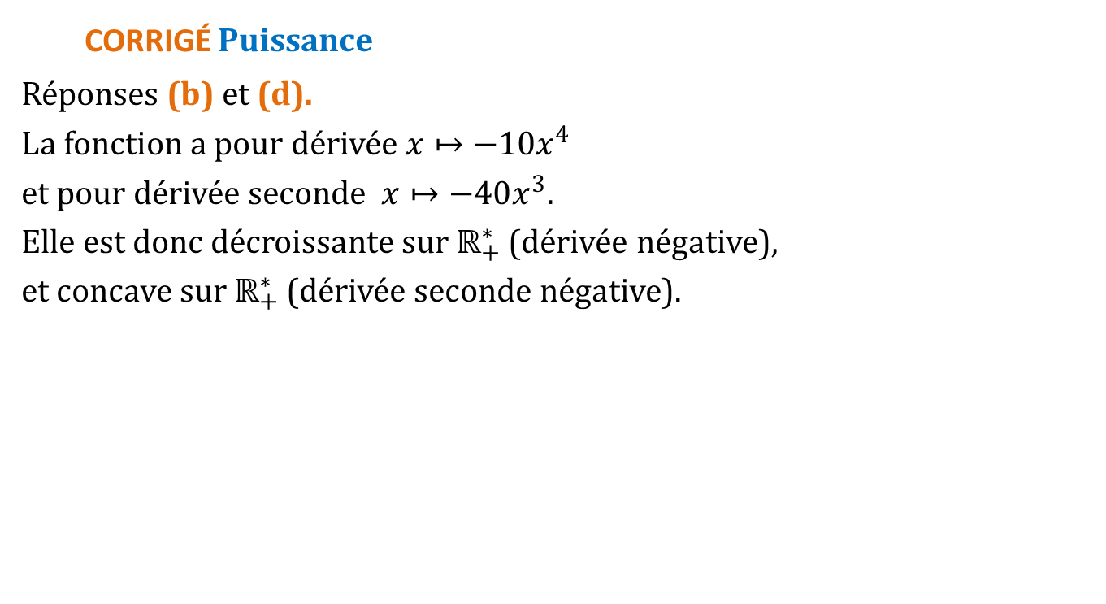
Convexité
CORRIGÉ Puissance
Réponses (b) et (d).
La fonction a pour dérivée $x↦−10x^{4}$
et pour dérivée seconde $x↦−40x^{3}$.
Elle est donc décroissante sur $ℝ_{+}^{∗}$ (dérivée négative),
et concave sur $ℝ_{+}^{∗}$ (dérivée seconde négative).
13

Slide 28
Convexité
Point d’inflexion
Choisir la (les) bonne(s) réponse(s).
La courbe représentative de la fonction x ↦ (x – 2)³ admet
un point d’inflexion pour :
(a) x = 2.
(b) x = – 2.
(c) x = 0.
(d) x = 1.
14

Slide 29
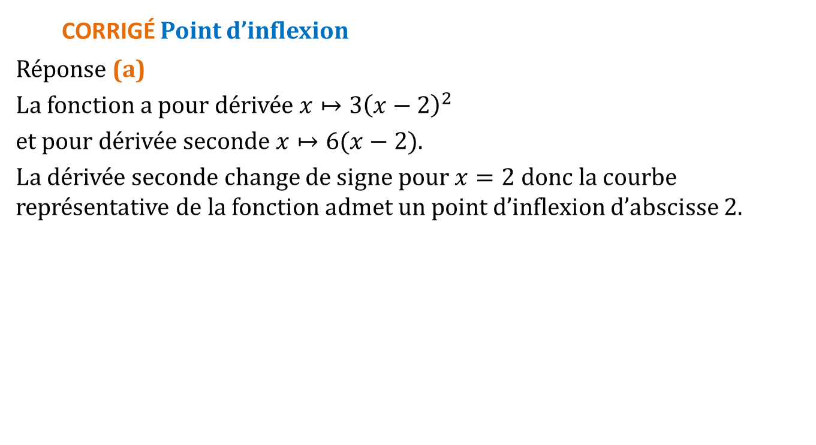
Convexité
CORRIGÉ Point d’inflexion
Réponse (a)
La fonction a pour dérivée $x↦3{\left(x−2\right)}^{2}$
et pour dérivée seconde $x↦6(x−2)$.
La dérivée seconde change de signe pour $x=2$ donc la courbe représentative de la fonction admet un point d’inflexion d’abscisse 2.
14

Slide 30
Convexité
Graphiquement
Méthode Comment faire pour déterminer graphiquement :
a) la convexité d’une fonction ?
b) ses points d’inflexion ?
15

Slide 31
Convexité
CORRIGÉ Graphiquement
a) On peut déterminer graphiquement la convexité d’une fonction en utilisant la méthode des sécantes ou la méthode des tangentes.
b) Les points d’inflexion sont les points où la courbe change de convexité/concavité.
15

Slide 32
Convexité
Algébriquement
Méthode Comment faire pour déterminer algébriquement :
a) la convexité d’une fonction ?
b) ses points d’inflexion ?
16

Slide 33
Convexité
CORRIGÉ Algébriquement
On peut déterminer algébriquement la convexité d’une fonction en dérivant deux fois la fonction et en étudiant le signe de la dérivée seconde. Si le signe de la dérivée seconde est positif sur un intervalle I alors la fonction est convexe sur cet intervalle.
Si le signe de la dérivée seconde est négatif sur un intervalle I alors la fonction est concave sur cet intervalle.
16

